Slide 1
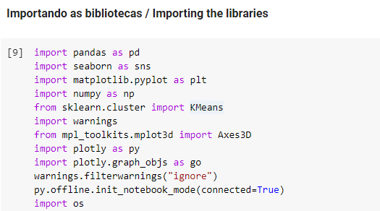

Importante importar as bibliotecas que vamos usar para visualizar e executar o algoritmo
de aprendizagem para descobrir os padrões dos clientes.

Slide 2
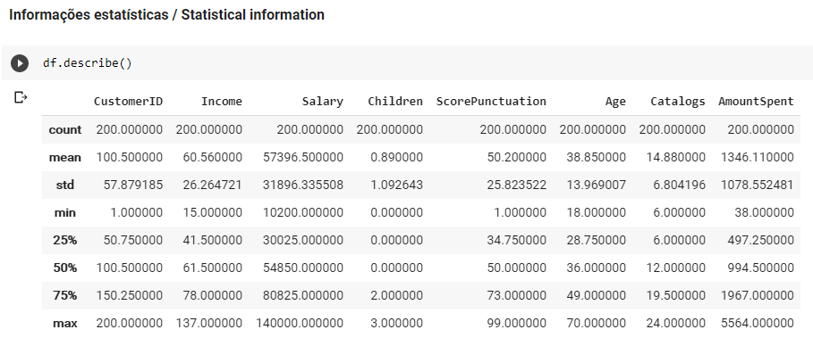
Estatísticas descritivas ou resumidas podem ser obtidas usando a função describe que fornece valores de média, desvio padrão, quartis, valores máximos e mínimos.

Slide 3
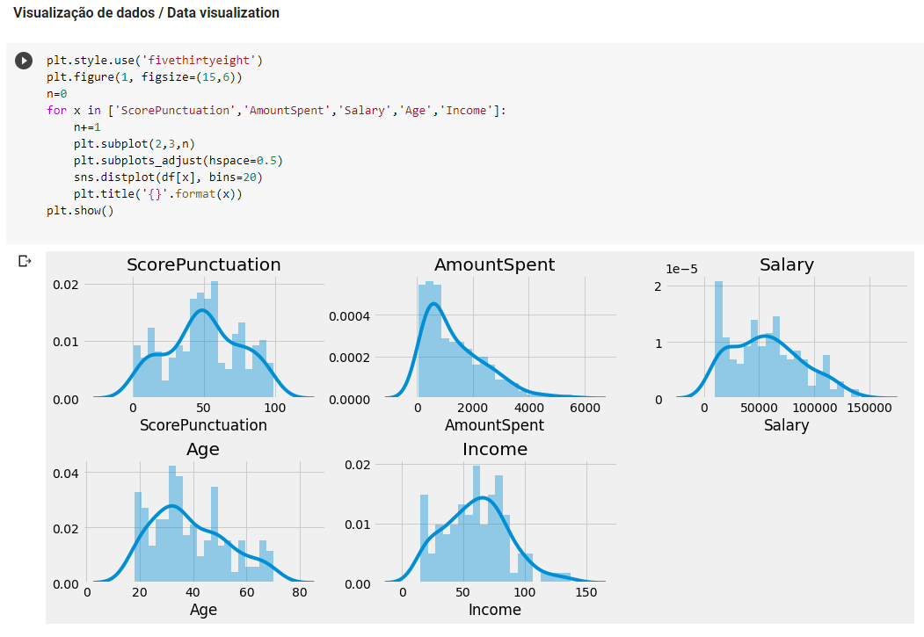
A parte de visualização de dados representa dados em fotos,
tabelas e gráficos e facilita a compreensão e fornece mais informações.

Slide 4
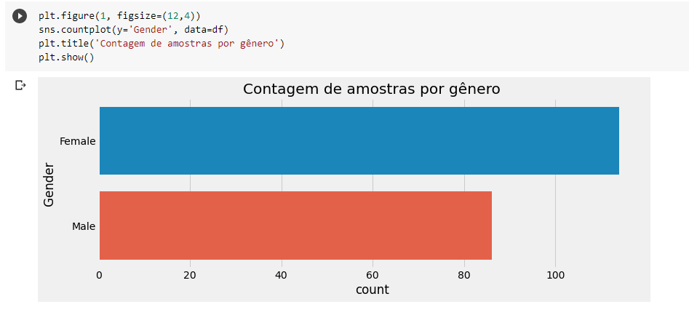
Gráfico de barras que fornece a contagem de amostras do dataset por gênero

Slide 5
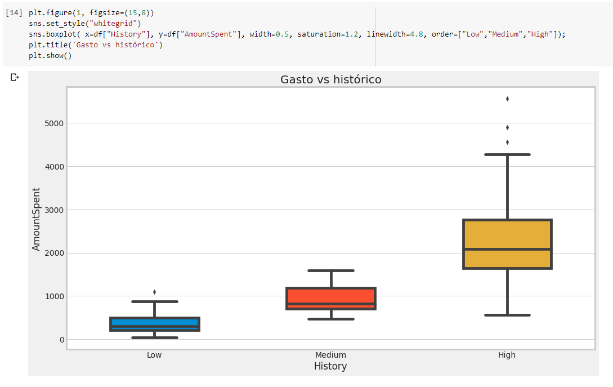
O boxplot ou gráfico de caixa, permite visualizar a distribuição e valores discrepantes (outliers) dos dados, fornecendo assim um meio complementar para desenvolver uma perspectiva sobre o caráter dos dados.

Slide 6
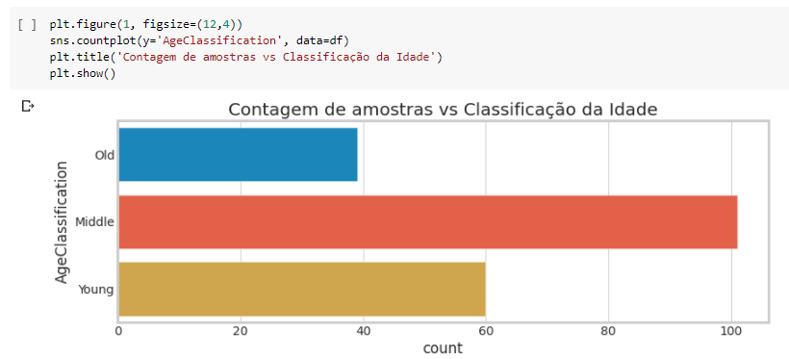
Gáfico de barras que fornece a contagem de amostras do dataset por classificação da idade

Slide 7
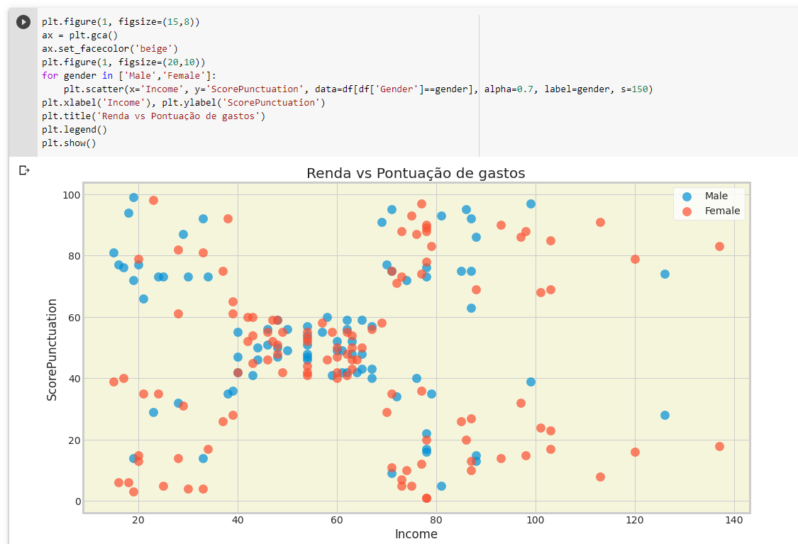
Gráfico de dispersão mostrando a pontuação de gastos de acordo com a renda da pessoa filtrando pelo sexo

Slide 8
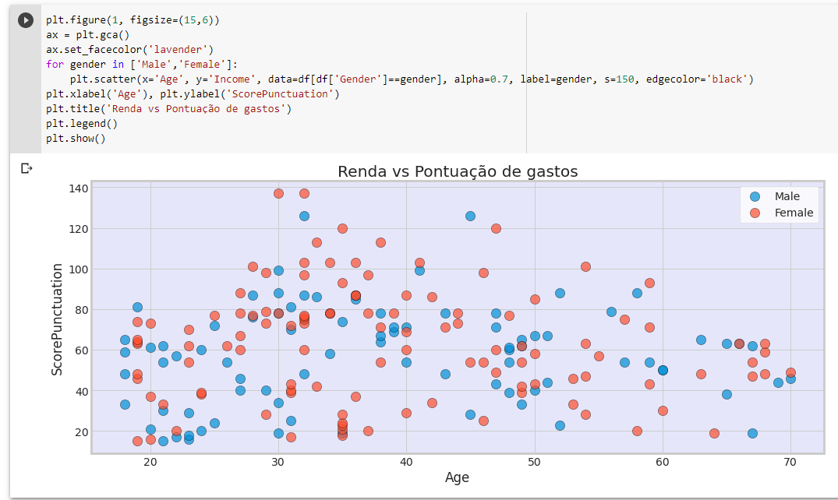
Gráfico de dispersão mostrando a pontuação de gastos de acordo com a idade da pessoa
Filtrando pelo sexo

Slide 9
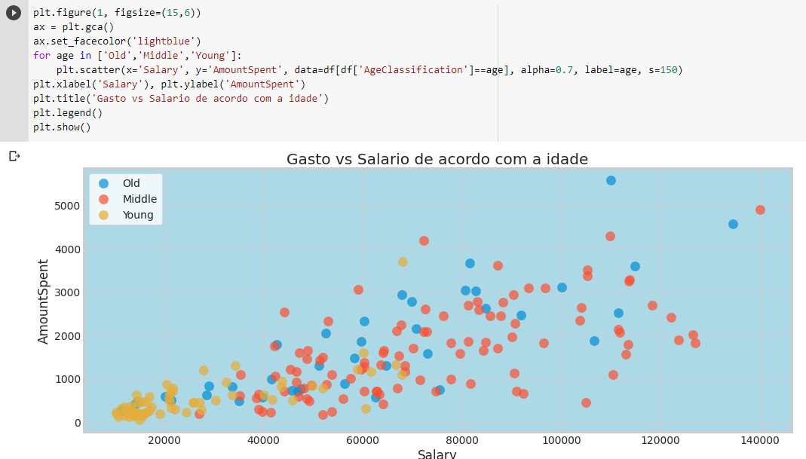
Gráfico de dispersão mostrando o montante de gastos de acordo com o salário da pessoa filtrando pela classificação da idade

Slide 10
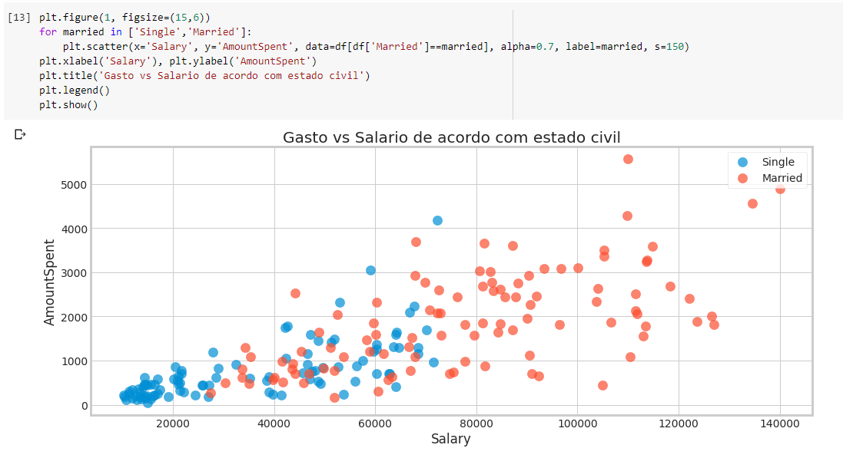
Gráfico de dispersão mostrando o montante de gasto de acordo com o salário da pessoa filtrando pelo estado civil

Slide 11
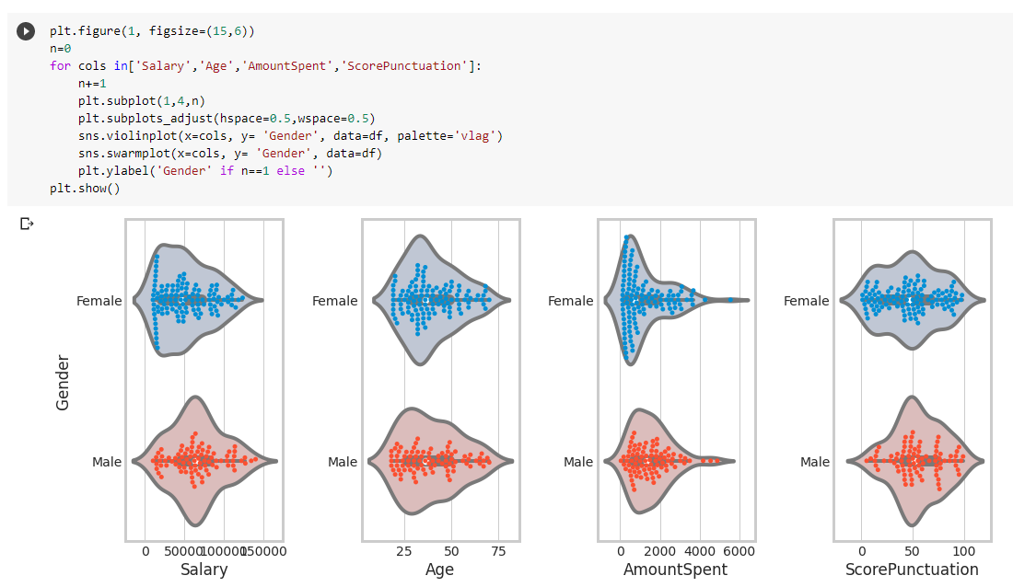
Gráfico violino mostrando a densidade dos dados

Slide 12
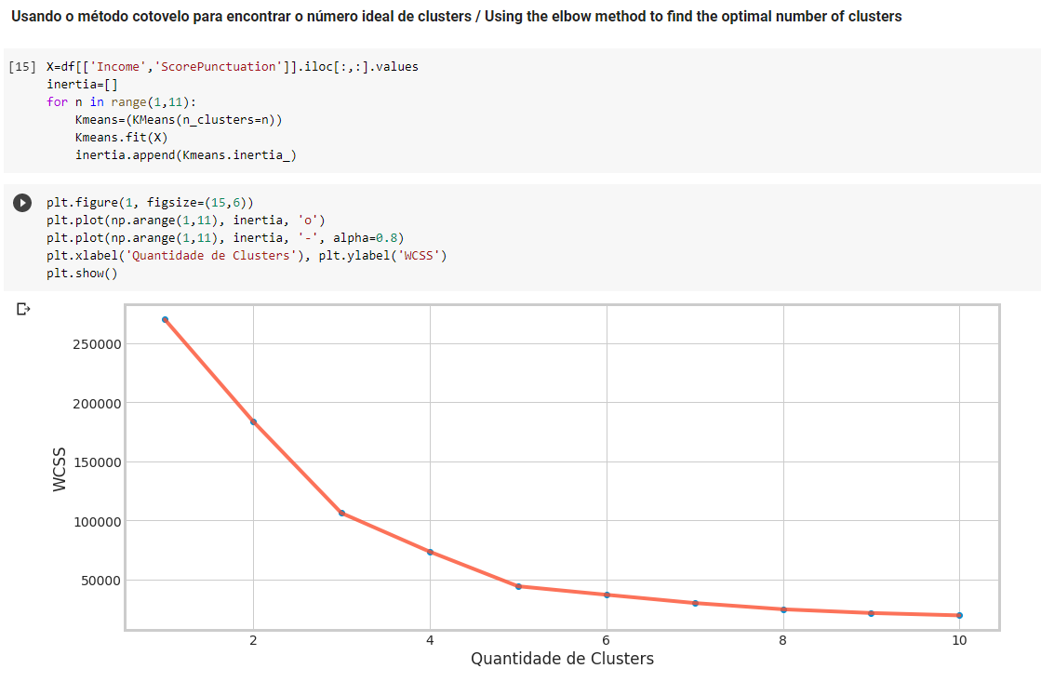
O elbow method ou “método cotovelo” , serve para definir o número de clusters
Ideal par realizar a segmentação

Slide 13
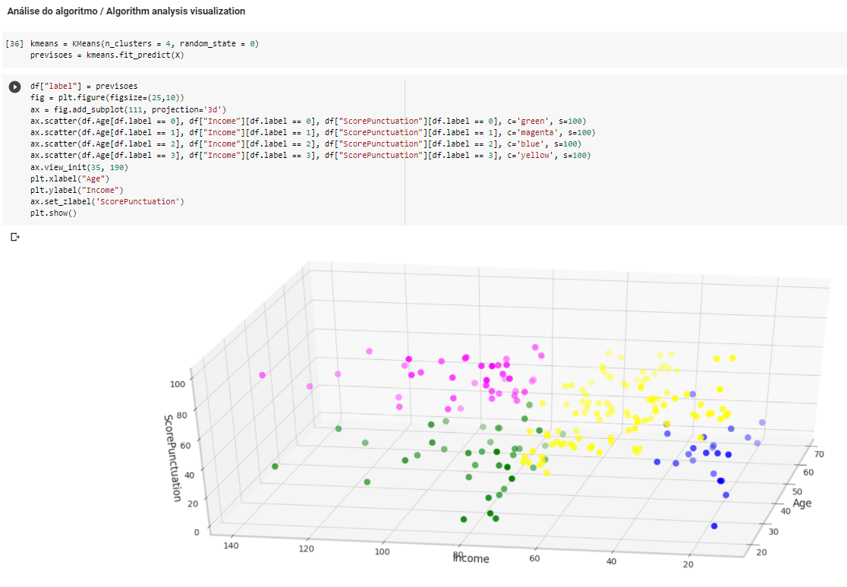
Visualização de dados em 3D

Slide 14
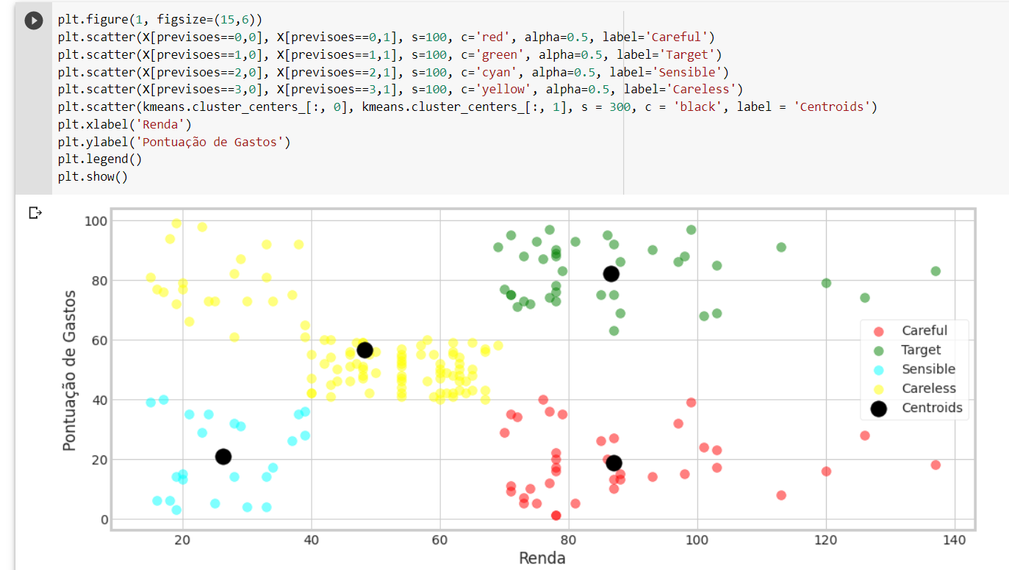
Esta análise de agrupamento nos dá uma visão muito clara sobre os diferentes segmentos
de clientes onde se pode criar uma estratégia para conquistar estes clientes.
Os quatro segmentos de clientes são descritos da seguinte forma:
Careless - São clientes que tem renda baixa e gastam muito
Sensible - São clientes que tem renda baixa e gastam pouco
Careful – São clientes que tem renda alta e gastam pouco
Target – São os clientes alvo, pois, ganham muito e gastam muito

Slide 15
